Slide 1
Les réseaux sociaux
Serge Abiteboul
Arcep et Inria

Slide 2
Organisation
Qu’est-ce que c’est ?
Vices et vertus
Responsabilité, autorité, confiance
La régulation

Slide 3
Qu’est-ce que c’est ?

Slide 4
Point de vue historique
Un réseau social est « un agencement de liens entre des individus et/ou des organisations, constituant un groupement qui a un sens : la famille, les collègues, un groupe d'amis, une communauté, etc. » (Wikipedia)
Un réseau social numérique est un service numérique offrant la possibilité à des personnes réelles de former un réseau
Les réseaux sociaux numériques ne font que s’ajouter aux réseaux sociaux existants : la famille, les amis du collège/lycée, l’assoce de pétanque, la copro…

Slide 5
Les réseaux sociaux numériques
Aussi « médias sociaux »
Les premiers : The Well, groupes de discussion, forums…
Les principaux dominants : Facebook, Twitter, Instagram
D’autres services avec une composante réseau social
Encyclopédie : Wikipedia
Cartes et mobilité : Open Street Map, Google Maps…
Communications de groupe : Whatsapp, Snap…
Sites de rencontre : Tinder, Meetic
Systèmes de recommandation intégrés : Netflix, Amazon, Youtube…

Slide 6
Vices et vertus
Contribuent-ils à définir et à répandre le bien ou le mal ? Sont-ils mère de vertu ou suppôts de Satan ?

Slide 7
Organisation
La déclinaison des sentiments
L’amitié et l’amour
L’humour
La liberté des petites boites
La confusion des sentiments
Haine et cyberviolence
L’information
L’accès à l’information
La désinformation
Le bulle informationnelle
La société
La voix de ceux qu’on n’entendait pas
La constitution de communautés d’intérêt
Un instrument de surveillance

Slide 8
Sentiments : L’amitié et l’amour
Permettent des liens entre amoureux
Longue tradition de sites de rencontres
Modifient notre conception de l’amitié

Slide 9
Sentiments : L’humour
De nouvelles formes d’humour
Difficile à maitriser du fait de la distance entre le locuteur et l’auditeur
Smiley

Slide 10
Sentiments : La liberté des petites boites
L’anonymat permet de vivre plusieurs vies
De s’exprimer avec plus de liberté
De laisser vivre différentes facettes de sa personnalité même si elles sont peu acceptées par la majorité
Ce même anonymat permet aussi certaines dérives que nous allons rencontrer

Slide 11
Sentiments : La confusion des sentiments

Slide 12
Sentiments : Haine et cyberviolence
Faut-il enlever cette photo ?
Selon la loi française ?
Selon les community standards de Facebook ?
Selon vous ?
Le modérateur Facebook (humain) a décidé que c’était un message de haine – raciste avec un terme péjoratif
La réalité : une satire féroce des stéréotypes et des clichés racistes
Pas simple pour les humains
Pas simple pour les algorithmes
Traitement dans l’urgence vs. plusieurs années pour la Cour européenne des droits de l’homme

Slide 13
Un accroissement des messages de haine

Slide 14
Le cyberharcèlement
Un phénomène ancien exacerbé avec les réseaux sociaux
Le harcèlement scolaire : Les désarrois de l'élève Törless de Robert Musil (1906)
Harcèlement en meute
La Ligue du LOL, groupe Facebook privé regroupant essentiellement de jeunes hommes journalistes, communicants et publicitaires parisiens depuis 2010
2019, accusation de harcèlement en groupe souvent sur Twitter, à connotation sexiste ou homophobe
Plus que par le contenu des messages individuels, le harcèlement peut être détecté par le « graphe des messages »

Slide 15
L’information L’accès à l’information
Les réseaux sociaux facilitent l’accès à l’information et au savoir
Facilitent massivement l’accès à l’information
Tous types de sujets, y compris les plus mineurs
Rompent l’isolement face aux évènements
Permettent de créer des communautés d’intérêts par quartiers, activités, etc.

Slide 16
L’information : La désinformation
Un phénomène ancien exacerbé avec les réseaux sociaux
Les calomnies et les rumeurs
Exemple : les « nouvellistes de bouches »*
Exemple : les campagnes de dénigrement de Marie-Antoinette au XVIII
Préfigure la viralité sur les réseaux sociaux
Ce qui n’a pas changé
Comme avant des mensonges et des manipulations (souvent volontaire)
Propagées de façon virale (souvent involontairement)
Ce qui est nouveau : une viralité bien plus forte
*Alexis Lévrier, Les fausses morts du Roi-Soleil, ou l’impossible contrôle de l’information, in Le Temps des médias 2018/1 (n° 30), pages 32 à 46.

Slide 17
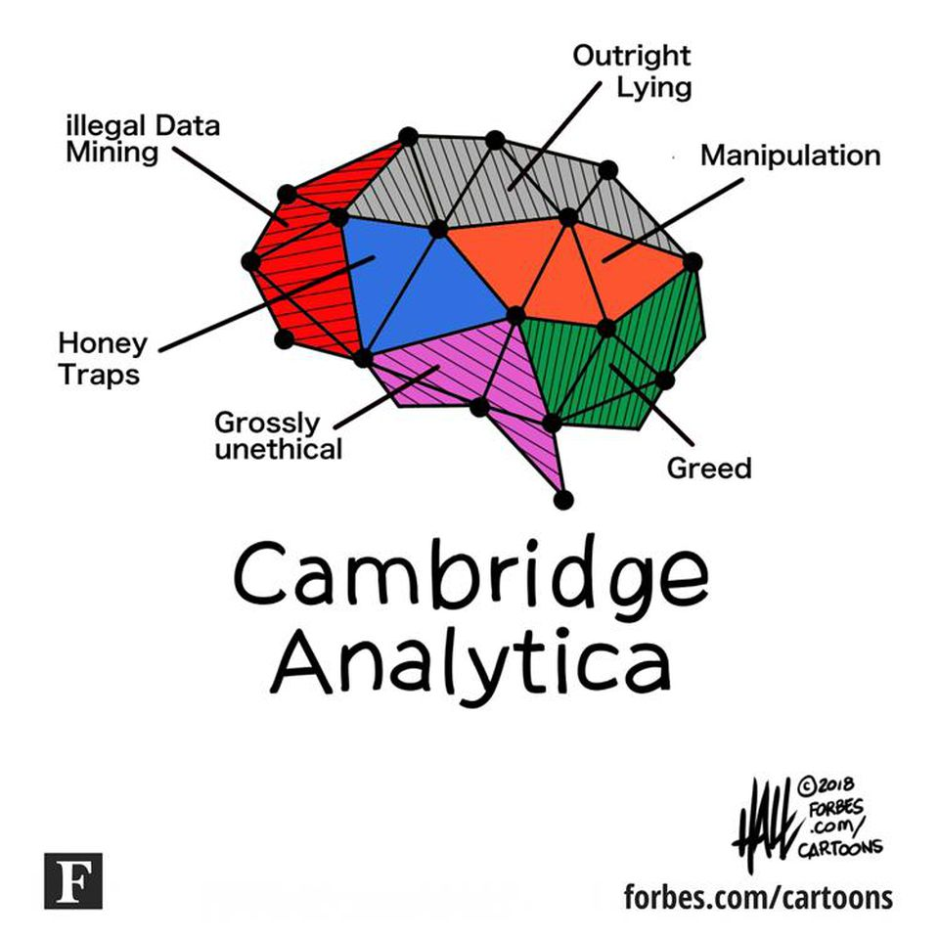
L’affaire Cambridge Analytica
Des fondateurs « anti-establishment »
Proches de milieux républicains
Implication dans des campagnes électorales
À l’élection de Trump en 2016
Au camp du leave en UK pour le Brexit
2018 : scandale pour avoir aspiré les comptes de plusieurs dizaines de millions d’utilisateurs FB
Acquisition de comptes FB
Un quiz thisisyourdigitallife téléchargé par 270 000 personnes rémunérées 4$
Donne accès à 87 millions (les amis)
Analyse de ces données
Ciblage de messages favorables de messages politiques

Slide 18
Information vs. désinformation
Les personnes s’informent de plus en plus sur les réseaux sociaux plutôt que dans les médias plus traditionnels
Un risque pour la démocratie :
« on peut dire que l’opinion, plus que la vérité, constitue le véritable fondement de la démocratie » (Hannah Arendt)

Slide 19
L’information : La bulle informationnelle
Un phénomène ancien exacerbé avec les réseaux sociaux
L’homophilie n’est pas née avec les réseaux sociaux
La mise en bulle
Moteurs de recommandation et ordonnancement des contenus
Personnalisation des réponses en les classant suivant
Positif : on aime bien lire des contenus sur des sujets qui passionnent ; on aime bien être réconforté dans nos opinions
Négatif : cela nous confine dans des zones de conforts et renforce nos biais (communautarisme, auto-intoxication de fakenews et la cyber-balkanisation)

Slide 20
La société : La voix de ceux qu’on n’entendait pas
Historiquement, seuls les riches et les puissants avaient une parole publique
Avec l’impression et la presse, cela avait un peu changé
Parole des syndicats, des féministes…
Avec les réseaux sociaux
Une petite association de quartier peut toucher un grand public
Exemple de la fan fiction
FanFiction : une archive de fan fiction avec plus de 2 millions d’utilisateurs dans plus de 30 langues

Slide 21
La mobilisation citoyenne
Les printemps arabes, Occupy, les gilets jaunes, « l’acte II de la mondialisation » (B. Badie)
Twitter-2013 #BlackLivesMatter
Twitter-2017 #MeToo & #BalanceTonPorc
Les réseaux sociaux donnent la parole aux victimes jusqu’alors inaudibles.
Au point de se transformer parfois en tribunal sans garantie procédurale.
Call-out & Cancel culture : « That’s not activism » (B. Obama)
L’extension du domaine de la lutte ?

Slide 22
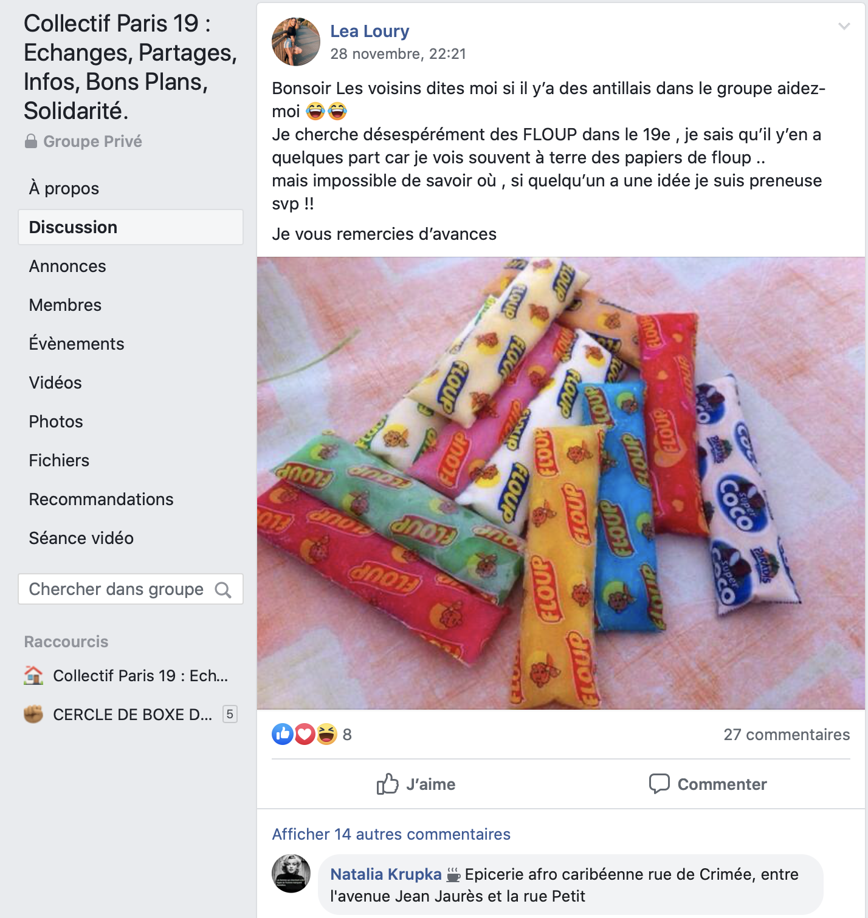
La société : La constitution de communautés d’intérêt
L’organisation à l’échelle des quartiers
Le relai d’évènements
La philosophie du colibri
La rupture d’asymétrie d’informations
L’économie du partage
Les réseaux sociaux de proximité (Nextdoor)

Slide 23
La société : Un instrument de surveillance
La conservation obligatoire des données par les hébergeurs (en Russie mais aussi en France et d’autres pays européens)
Un régime contesté devant la Cour de justice de l’Union européenne depuis 2012 :
Arrêts Digital Rights Ireland, Schrems, Tele2
En France: le décret 2011-219 et ceux pris en application de la loi Renseignement (en cours de jugement à la CJUE

Slide 24
Responsabilité, autorité, confiance
Doivent-ils contribuer à définir ou répandre le bien ou le mal ? En ont-ils la légitimité ? Comment exercent-ils leur autorité ? Doit-on attendre quelque chose d’eux ? Ont-ils notre confiance ?

Slide 25
AUtorité
Autorité
Respon-sabilité
Confiance

Slide 26
Autorité d’un État ?
Un triptyque : un territoire, une population, une autorité
Territoire : Une portion du cyberespace
Population : Les utilisateurs des réseaux sociaux
Plus du milliard d’utilisateurs actifs
Facebook – 2,234 milliards d’utilisateurs actifs par mois
YouTube – 1,9 milliard
WhatsApp – 1,5 milliard…
Autorité : La capacité d’élaborer des règles et de les faire respecter par le recours à la seule contrainte légitime (fermeture de comptes et suppression de contenus)

Slide 27
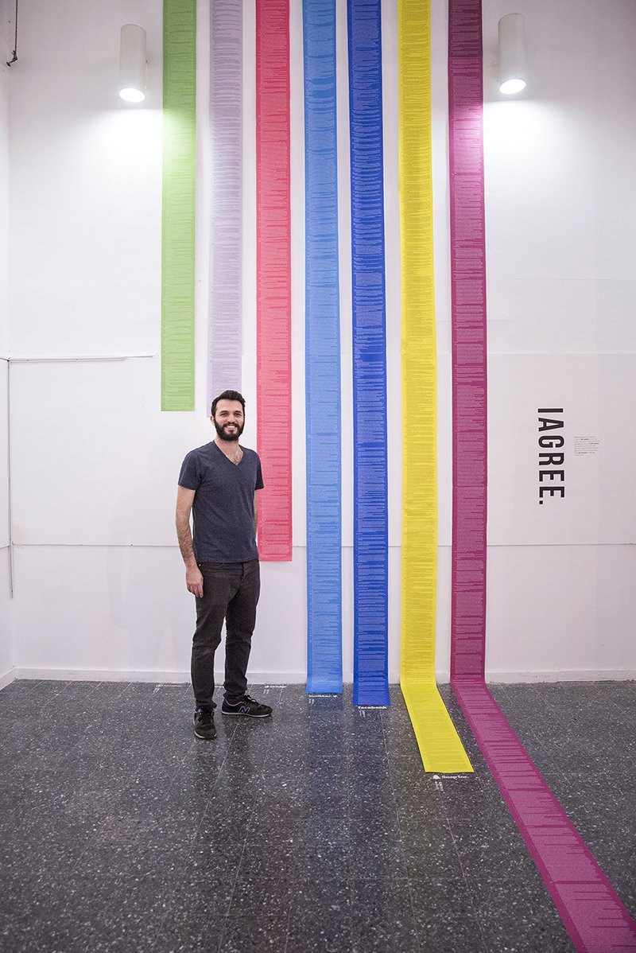
En 2018, un étudiant en design israélien, Dima Yarovinsky a imprimé les CGU de 7 réseaux sociaux sur des papiers de couleurs correspondant à celle de chacun, Facebook, Twitter, Instagram…
Il a standardisé la mise en page et les a accrochées à un mur
Snapchat (pas le pire)
12 000 mots
64 minutes de lecture
Principe du RGPD : consentement « explicite » et « positif »
Qui a lu les CGU des réseaux sociaux sur lesquels il est inscrit ?
TOSDR.org

Slide 28
Le cœur du réseau social : pourquoi y va-t-on ?
La légitimité d’un prestataire de service réside dans la qualité du service fourni
Une interface agréable
Outils de publication : message, média, like/comment
Aide à trouver des contenus
Organisation des contenus : classement/algorithmes de recommandation
FB : que se passe-t-il dans mon réseau / dans le monde / pub
Twitter : quels sont les évènements qui vont intéresser
Recherche de contenus
Et de plus en plus
Analyse l’utilisateur
Usine à pubs pour vendre l’attention de l’utilisateur
Economie de l’attention

Slide 29
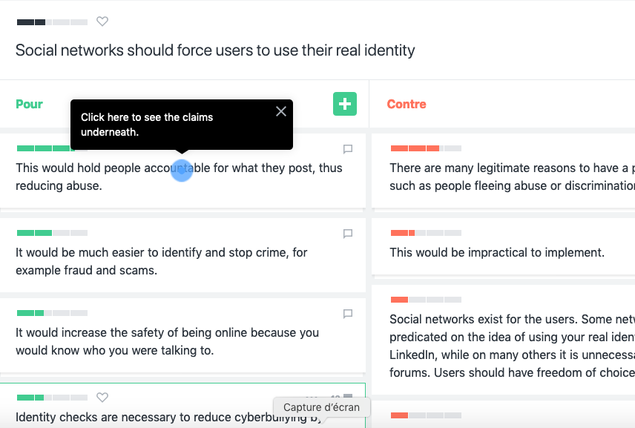
Pas pour discuter paisiblement
Site Kialo : ambition d’organiser une conversation sereine, argumentée et raisonnable
Xavier de la Porte : « Mais qu’est-ce qu’on s’emmerde…. Après une heure passée à déambuler dans cet Eden de la raison, on n’a qu’une envie, retourner dans le bordel habituel, sur Twitter, Facebook, Reddit ou n'importe quel lieu du web où on discute. »

Slide 30
Des ordinateurs aux ordonnateurs
Dans les conditions d’utilisations et autres standards et dans les limites de leurs frontières, les réseaux sociaux définissent ce qu’est :
Un message de haine
Une fake news
Une représentation du corps acceptable
Une blague, etc.
Dans l’espace de liberté laissé par le législateur, la justice, l’État
Autorité sur des citoyens utilisateurs du réseau sans que ceux-ci n’aient été consultés.
Des règles qui varient selon les cultures et les langues
Autorité sur ce qui doit être vu.

Slide 31
De la nudité dans les standards des réseaux sociaux…
Twitter :
« Les contenus pour adultes sont les médias de nature pornographique, ou destinés à provoquer une excitation sexuelle, qui sont produits et diffusés avec le consentement des personnes représentées. Cela concerne notamment, mais sans s'y limiter, les représentations :
de nudité complète ou partielle, dont les gros plans d'organes génitaux, de fesses ou de seins (à l'exclusion du contenu lié à l'allaitement) ;
de simulation d'actes sexuels ;
de rapports sexuels ou d'autres actes sexuels, cela s'appliquant également aux dessins animés, hentai ou mangas mettant en scène des êtres humains ou des représentations d'animaux dotés de caractéristiques humaines.
Remarque : des exceptions peuvent être faites pour les contenus de nature artistique, médicale ou pédagogique, ou liés à la santé. »
Facebook :
« Avec le temps, nous avons adapté nos règlements relatifs à la nudité. Nous comprenons que les contenus montrant des scènes de nudité peuvent être partagés pour diverses raisons, notamment dans le cadre d’une protestation, pour sensibiliser à une cause, ou à des fins pédagogiques ou sanitaires. Par conséquent, nous acceptons les contenus respectant de tels motifs.
Par conséquent, nous acceptons les contenus respectant de tels motifs. Par exemple, alors que nous limitons certaines images de la poitrine féminine qui montrent le mamelon, nous autorisons d’autres types d’images, notamment celles illustrant des actes de protestation, des femmes défendant activement l’allaitement ou des cicatrices de mastectomie.
Nous autorisons également les photos de peintures, sculptures et autres œuvres d’art illustrant des personnages nus. »

Slide 32
…à l’expression et à l’existence libre de tous

Slide 33
Responsabilité
Autorité
Respon-sabilité
Confiance

Slide 34
Responsabilité : les réseaux ont-ils sensés participer à « améliorer » la société
Rappel : ce sont des entreprises sensées faire du profit
Doivent-ils aussi
Empêcher les comportements nocifs de certains de leurs utilisateurs ?
S’opposer aux tentatives de manipulation par des États ?
…
Ils réagissent ou pas
Certains bloquent des contenus, ferment des pages ou des groupes, ou bannissent des utilisateurs de la plateforme…
D’autres plateformes tolèrent : mouvement de la fachosphère française de Facebook au site russe Vkontacte
Est-ce le rôle des réseaux sociaux de faire la police ?
Peut-on attendre/exiger d’eux des comportements responsables ?

Slide 35
Une source du problème : Section 230 of Communications Decency Act
No provider or user of an interactive computer service shall be treated as the publisher or speaker of any information provided by another information content provider
Exempte les plateformes du Web de responsabilité sur les informations que d’autres y publient comme
Les contenus publiés sur FB, Twitter ou ailleurs par des internautes
Les produits contrefaits sur Amazon ou d’autres plateformes de e-commerce
Les locations sur Airbnb, les chauffeurs d’Uber
…
Open bar pour grossir avec l’effet de réseau sans se soucier des dégâts collatéraux
Questionné de partout…

Slide 36
« It’s the business model, stupid! »
Google’s and Facebook’s business models : using consumer attention and data to sell advertising
(ACCC, Market inquiry, 26 juillet 2019)
Plus encore : l’utilisation des données et de l’attention des utilisateurs pour diriger leurs comportements :
Shoshana Zuboff, The age of surveillance capitalism
Antoinette Rouvroy, La gouvernance par les algorithmes
Tumblr tombe en désuétude et est vendu pour 3 millions de dollars
WT:social : un autre réseau social est possible ?
Pubs
Recommande
Internet/Web
Réseaux social :
base de contenus
Données personnelles
pour la pub
Consulte
Publie ou commente

Slide 37
La recommandation des contenus
Algorithmes de recommandation : des milliers de facteurs entrent en jeu
Fonction critique pour la définition du réseau :
FB-2018 : les publications des profils (amis, famille, connaissances, etc.) seront davantage visibles dans le fil d’actualités, au détriment de celles des Pages (entreprises et médias)
A fait chuter l’action FB

Slide 38
L’accélération des contenus
Message de 280 caractères sur Twitter
Alternative aux journaux :
Publication presqu’instantanée sans vérification et viralité de l’info
2009, photo d'un avion dans l'Hudson avant la presse traditionnelle – les citoyens « font » les news [mort de Michael Jackson, le séisme Haïti…]
Fabrique à fake news virales
Approche des accélérateurs de contenu dans le rapport Avia :
« capacité d’amplification de leurs contenus, et le flux potentiel qu’ils peuvent engendrer, ainsi que le caractère viral qu’ils peuvent donner à un contenu, et donc leur capacité d’influence sur les internautes. »

Slide 39
C’est un aspect critique
Leitmotiv des réseaux sociaux
Ils publient des contenus conçus de leurs utilisateurs
Ils ne sont pas éditeurs de ces contenus
Par opposition avec les médias traditionnels qui choisissent ce qui publient
Oui mais : ils choisissent ce qu’ils « poussent » avec des algorithmes opaques

Slide 40
Un autre esprit :
Mastodon
Concurrent plutôt de Twitter
Logiciel libre
Instances indépendantes et interconnectées
Chaque instance définit ses propres règles
Peut communiquer avec les autres
Evite les effets de réseau
WT:Social lancé par Jimmy Wales en octobre 2019
Sans pub
Paiement ou donation
Par groupes d’intérêts
Véracité du contenu
L’engagement de la communauté

Slide 41
Confiance
Autorité
Responsabilité
Confiance

Slide 42
Confiance
Des citoyens/utilisateurs
remettent en question les plateformes
doutent de la véracité des informations sur ces plateformes
se font agresser verbalement
doutent de la bonne foi de ces plateformes d’agir pour le bien de la société
Mouvement de désamour des plateformes
Fermeture de comptes et migration vers des réseaux sociaux moins populaires
#DeleteFacebook (sur Twitter)
Rapport de force entre élus et plateformes
En perdant la confiance des utilisateurs, ces plateformes perdent de la légitimité, et leur autorité s’affaiblit.
Faut-il rétablir la confiance en ces plateformes ?
Si oui, comment ?

Slide 43
La régulation
Comment les amener à avoir un comportement responsable dans le respect de la démocratie ?
With great power comes great responsibility, Uncle Ben, Spiderman

Slide 44
Que peut-on faire

Slide 46
Analyser pour dialoguer
Moonshot CVE (counter violence extremism)
Entreprise sociale établie à Londres et présente dans 39 pays et 24 langues
Partenariats avec Facebook et Google
Usage des données publiques
Identifie les publics à l’origine de propos haineux et leurs destinataires

Slide 47
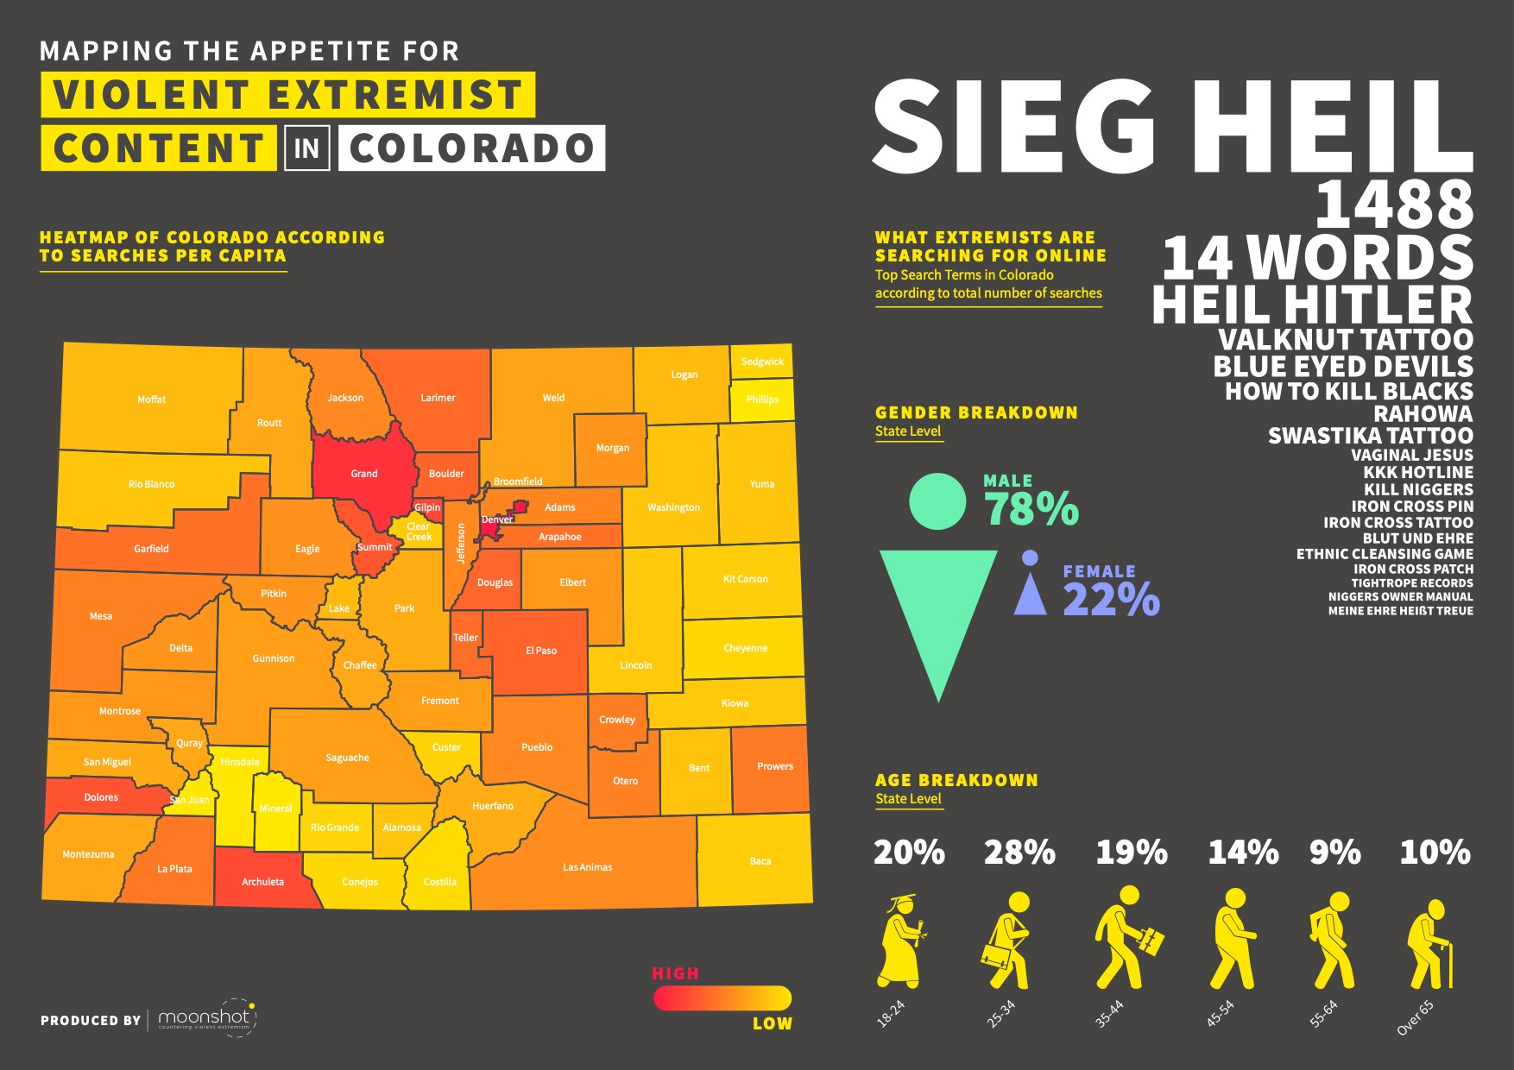
Avec qui dialoguer ?

Slide 48
Créer le dialogue
Redirect method : orienter en ligne vers des structures de dialogue IRL
Impliquer d’anciens haters et repentis (ex. Life after Hate)
Prendre le thé avec des white supremacists ou des « incels » et rompre l’isolement

Slide 49
Éduquer

Slide 50
Nombreuses facettes
Bénéficier de tous les avantages des réseaux sociaux : communiquer, échanger, partager…
Questionner les informations que vous y trouvez
Protéger votre confidentialité et vous protéger des personnes nocives
Apprendre les bons comportements
Devenir un citoyen responsable et libre
"Vous êtes ce que vous partagez" C.W. Leadbeater (1854-1934)

Slide 51
Une dimension de l’enseignement public
Article L. 312-15 du code de l’éducation: « l'enseignement moral et civique vise notamment à amener les élèves à devenir des citoyens responsables et libres, à se forger un sens critique et à adopter un comportement réfléchi, y compris dans leur usage de l'internet et des services de communication au public en ligne. »

Slide 52
Retirer

Slide 53
La responsabilité des hébergeurs
Article 14 de la directive e-Commerce 2000/31
Transposition à l’article 6 de la loi pour la confiance dans l’économie numérique du 21 juin 2004
L’hébergeur est responsable si :
Il a effectivement connaissance du caractère illicite du contenu en cause ou de faits et circonstances faisant apparaître ce caractère ou si,
dès le moment où il en a eu connaissance, il ,n’a pas agi promptement pour retirer ces données ou en rendre l'accès impossible.
+ Réserve du Conseil constitutionnel : le caractère illicite doit être manifeste ou le retrait ordonné par un juge
Recommandation de la Commission du 1er mars 2018 : notice and action
Absence d’obligation de maintien du retrait (notice and stay down)…du moins, jusqu’à la transposition de l’article 17 de la directive Copyright

Slide 54
CJUE, Arrêt Glawischnig-Piesczek/Facebook du 3 octobre 2019 (aff. C-18/18)
La directive e-Commerce ne s’oppose pas à ce qu’une juridiction d’un État membre puisse :
– enjoindre à un hébergeur de supprimer les informations qu’il stocke et dont le contenu est identique à celui d’une information déclarée illicite précédemment ou de bloquer l’accès à celles-ci, quel que soit l’auteur de la demande de stockage de ces informations ;
– enjoindre à un hébergeur de supprimer les informations qu’il stocke et dont le contenu est équivalent à celui d’une information déclarée illicite précédemment ou de bloquer l’accès à celles-ci, pour autant que la surveillance et la recherche des informations concernées par une telle injonction sont limitées à des informations véhiculant un message dont le contenu demeure, en substance, inchangé par rapport à celui ayant donné lieu au constat d’illicéité et comportant les éléments spécifiés dans l’injonction et que les différences dans la formulation de ce contenu équivalent par rapport à celle caractérisant l’information déclarée illicite précédemment ne sont pas de nature à contraindre l’hébergeur à procéder à une appréciation autonome de ce contenu, et [cf. Points 41 et 45 de l'arrêt]
– enjoindre à un hébergeur de supprimer les informations visées par l’injonction ou de bloquer l’accès à celles-ci au niveau mondial, dans le cadre du droit international pertinent.

Slide 55
Netzwerkdurchsetzungsgesetz
Loi NetzDG le 30 juin 2017 en Allemagne aux plateformes de partage de vidéos
Pour les contenus haineux, de désinformation, pornographiques, etc.
Obligation de retirer en 24 heures les contenus manifestement illégaux,
Obligation de retrait en 7 jours les contenus illégaux
Mise en place d’un système spécifique de notification
Pour certains plateformes, possible de l’atteindre simplement à partir du contenu
Pour les autres non, d’où très peu de notifications
Sanction pouvant aller jusqu’à 50 millions d’euros
Critique : loi nationale qui peut conduire à une mosaïque de législations
Critique : la zone grise est large et 7 jours ne suffisent pas
Risque de sur-censure des plateformes pour éviter les problèmes (pas observé pour l’instant)
Résultat : a amené les plateformes à vraiment discuter/entendre les gouvernements

Slide 56
Le retrait des contenus sur les réseaux sociaux : la proposition de loi Avia
Les plateformes concernées sont celles visées à l’article L. 111-7 du code de la consommation au-delà de seuils fixés par voie réglementaire
Obligation de retrait de contenus manifestement illégaux ou de les rendre inaccessibles en 24h après notification
Une série de motifs en pleine croissance (crimes contre l’humanité, incitation à la haine, discrimination, injure, pornographie) Obligation de retrait et sanction
Dispositif de notification
Obligation de moyen pour empêcher la rediffusion des contenus
Contrôle et sanction (4% CA) par le CSA
Ediction de lignes directrices et de bonnes pratiques

Slide 57
Le blocage des sites par les FAI
Blocage de sites par le juge pour une ensemble de motifs d’illégalité
Blocage de sites par l’administration (terrorisme, pédopornographie)
Procédure en référé ou sur requête
La loi française s’attaque au problème des sites miroirs :
Proposition de loi sur les contenus haineux en cours de discussion
Projet de loi audiovisuel en cours d’élaboration
« Lorsqu’une décision judiciaire passée en force de chose jugée interdit la reprise totale ou partielle d’un contenu relevant des infractions prévues au troisième alinéa du 7 du I de l’article 6 de la présente loi ou aux troisième et quatrième alinéas de l’article 33 de la loi du 29 juillet 1881 sur la liberté de la presse, l’autorité administrative, saisie le cas échéant par toute personne intéressée, peut demander aux personnes mentionnées au 1 du I de l’article 6 de la présente loi ainsi qu’à tout fournisseur de noms de domaine de bloquer l’accès à tout site, à tout serveur ou à tout autre procédé électronique donnant accès aux contenus jugés illicites par ladite décision. »

Slide 58
L'obstination en marche
« Mettre fin à l’impunité » sur le Web : sept ministres s’engagent à lutter contre la haine en ligne, Le Monde, 18 juin 2019
22 novembre 2019 : la Commission rend un avis cinglant sur la loi Avia
Les mesures restreignent de manière disproportionnée la libre prestation de services
La portée du but poursuivi, la dignité humaine, sur l'identification des contenus visés reste imprécise.
Les mesures ne sont pas ciblées. Porte sur toutes les plateformes en ligne.
Les conditions de notification ne sont pas assez précises.
Risque de suppression excessive des contenus (compte tenu du délai imparti et du montant de la sanction)
Pas de garantie contre la surveillance généralisée
Recommandation de ne pas avancer au niveau national avant le Digital Services Act
Réaction de la France: on ne bouge pas.

Slide 59
Auto-régulation par les plateformes
Pourquoi ça ne marche pas

Slide 60
Auto-modération par les grandes plateformes
Par exemple, Facebook
Plus de 15 000 « modérateurs » [chiffre qui augmente sans cesse à vérifier], des humains qui retirent les contenus
La détection algorithmique de contenus qui contreviennent aux CGU de FB ou sont illicites selon les lois du pays : pédopornographie, terrorisme, message de haine, copyright…
Un mécanisme d’escalade pour les contenus « gris »
Blocage de pages, de groupes
Des mécanismes de notification et d’appel
Très critiqué dans la presse
Les autres grandes plateformes ne font pas mieux

Slide 61
Pourquoi ça ne marche pas
Pour un contenu dans la zone grise, ils peuvent être critiqués
S’ils retirent : ils limitent le droit d’expression
S’ils ne retirent pas : ils laissent se développer les fakenews, messages de haine…
Sujet central : ces réseaux sociaux participent à la définition de notre société, à nos transformations en tant qu’êtres humains
Quel est leut légitimité pour faire cela ?

Slide 62
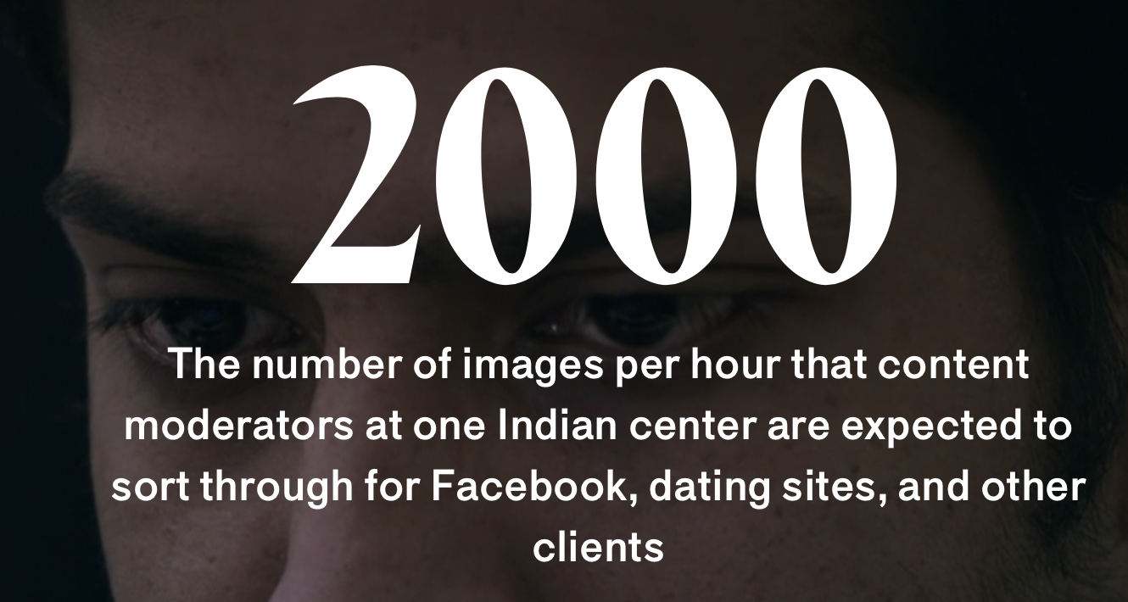
La santé mentale des modérateurs

Slide 63
Modération par la communauté
Octobre 2019 : création de WT:Social par Jimmy Wales
Spin-off de WikiTribune (organisation à but lucratif, embauche des journalistes)
150 000 utilisateurs + liste d’attente ou paiement pour l’instant
Pas de publicité et pas d’exploitation de données personnelles
Donc pas d’économie de l’attention
Ordre d’affichage anté-chronologique
Création d’articles et de sub-wikis
Modération par la communauté

Slide 65
Remédier

Slide 66
L’informatique peut-elle vaincre la haine ?
Sérendipité dans les moteurs de recommandation
Interopérabilité et portabilité
Intelligence artificielle
Le risque : le solutionnisme
“If you live in a world where your dream is to replace human beings with math, then of course you’re going to treat the human beings poorly.” (The Verge, 2 juillet 2019)

Slide 67
Détection de contenus nocifs : texte
Détecter des mots clés
Salebot: Bot de Wikipedia détectant des mots comme « pipi » et « caca » - crêtes à la sortie des collèges
1996 : Le site de la Maison Blanche bloqué par SurfWatch (Netsurfer Digest)
«Couples.html» est apparu dans l’URL
Les couples : les Clinton et Gores
Techniques de plus en plus sophistiquées (apprentissage automatique)
Pour les messages de haine : atteint le (très mauvais) niveau d’un modérateur humain
Fakenews : encore plus compliqué

Slide 68
Pourquoi ce n’est pas simple
Ambiguïté des langues humaines
Utilisation de jargon, d’argot, de codes (IMHO)
Utilisation de langage codé
Par exemple, islamiste pour musulman, ou sioniste pour juif
Figures de style, humour…
Absence de contexte
Qui a écrit ? A qui ? Que c’est-il passé avant ? …
Exemple : le harcèlement est mieux détecté en étudiant le graphe des messages qu’en regardant le contenu d’un seul message

Slide 69
Plus que par le contenu des messages individuels, le cyberharcèlement peut être détecté par le « graphe des messages ».
Martin Koppe, L’IA traque le harcèlement en ligne, Le journal du CNRS, 4 janvier 2019

Slide 70
Détection de contenus nocifs: image et vidéo
On arrive relativement bien à détecter
Contenus terroristes
Contenus pédopornographiques
Ce n’est pas simple sur du texte, c’est encore plus compliqué pour une image ou une vidéo
Pourtant, par exemple, pour les messages de violence (problème complexe), ils semblent que les algorithmes des grandes plateformes soient déjà moins mauvais que les humains
source confidentielle : ils sont très réticents à communiquer là-dessus

Slide 71
Un problème pour tous les contenus : la viralité
Attentats d'extrême-droite de Christchurch en 2019 contre deux mosquées en Nouvelle-Zélande – 51 morts
Diffusion d’une vidéo des attaques en direct sur les réseaux sociaux
Mouvement « Hello Brother » sur les réseaux sociaux pour aider les victimes de l'attentat : derniers mots d’une victime, Daoud Nabi, au terroriste
La vidéo est reprise sur de nombreux sites, conduit à la fermeture de forums Reddit
Conduit à l’Appel de Christchurch signé par des chefs d’État et dirigeants d’entreprises pour agir contre le terrorisme et l’extrémisme violent en ligne

Slide 72
Violation de copyright : texte
Tellement simple pour le texte qu’on peut vous donner un algorithme
Hash : fonction qui transforme un texte une suite de caractères en un entier
On enregistre les hash de « bouts » des textes à surveiller
Imaginez comme des traces du texte
Quand on a un nouveau texte
On prend des bouts de ce texte, on regarde si on connait déjà leur hash
Si oui, probable que c’est un des textes à surveiller
On vérifie

Slide 73
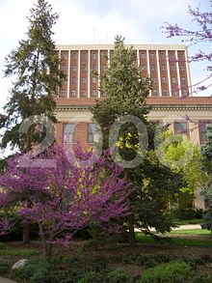
Violation de copyright: images, vidéos…
Plus compliqué
La comparaison de deux images coûte cher
On peut aussi utiliser la hashage mais
les traces disparaissent quand on touche à l’image, par exemple on change sa résolution
Tatouage numérique (watermarking)
On inclut dans l’image une signature visible (agence de photo) ou invisible – permettant de prouver que l’image est copiée.
Disparait si l’image est triturée par exemple compressée

Slide 74
Réguler par les états

Slide 75
Régulation directe par les États
Pays démocratiques
Dans les autres pays
Les États n’ont pas les compétences et les moyens techniques de le faire
Le faire serait une limitation de la démocratie
But : contrôler l’opinion publique
Réseaux sociaux nationaux sous contrôle de l’État
Chine : Wechat, Weibo…
Russie : Vkontakte, Odnoklassniki (Copains d’avant Russe)…
Pressions fortes sur les plateformes
Aussi sur les moteurs de recherche, e.g., Chinois Baidu
Idée de développer des « Internet souverains »

Slide 76
La co-régulation et la mission FB

Slide 77
Création en France d’un observatoire de la haine en ligne
Article 7 de la proposition de loi Avia visant à lutter contre les contenus haineux sur internet :
« Un observatoire de la haine en ligne assure le suivi et l’analyse de l’évolution des contenus [haineux et al.], en lien avec les opérateurs, associations et chercheurs concernés, en prenant en compte la diversité des publics concernés, notamment les mineurs. »

Slide 78
La Mission FB : contexte
Rencontre entre E. Macron et M. Zuckerberg
Constat qu’il fallait agir
Décision commune d’explorer la co-régulation
Accord de MZ d’ouvrir FB à une mission gouvernementale française début 2019
Mise en place de la mission : 8 membres
Ministère de la justice, intérieur, culture, secrétariat d’État au numérique, DILCRAH, gendarmerie, Arcep – magistrats et informaticiens
Nombreuses rencontres avec FB et production du rapport en mai 2019

Slide 79
Sur la réalisation de la Mission FB
Focus sur FB et les discours de haine en France mais souhait de garder en tête une applicabilité plus large
Discours de haine ➼ d’autres sujets, fakenews, copyright…
France ➼ Europe
FB ➼ les autres plateformes
Vrai souci de FB d’ « ouvrir ses portes » et de donner accès à l’information (évidemment pas mal de story telling)
Investissement fort de FB sur le sujet – pas juste du lip service
Pourtant les critiques s’accumulent

Slide 80
Régulateur national
C’est au niveau national que les dégâts sont ressentis et peuvent être évalués
Pays de destination contrairement à la directive e-commerce
La plateforme et le régulateur définissent les objectifs
Le régulateur a tous les moyens d’évaluer les résultats de la plateforme
Transparence totale de la plateforme pour le régulateur
Le régulateur peut infliger des amendes lourdes si la plateforme ne se donne pas les moyens de respecter les objectifs
Le régulateur s’intéresse aux résultats globaux et pas aux contenus individuels
Agilité : il peut focaliser par exemple aussi sur la viralité

Slide 81
Portée de la régulation
3 niveaux
Au dessus d’un certain nombre d’utilisateurs : modéré
Les plateformes qui posent des problèmes systémiques comme FB, Twitter, Youtube
En dessous d’un certain seuil : pas modérée
Ce n’est pas open bar : sous le coup de la justice
Entre les deux : a priori pas modérée
Mais s’il cumule les comportements nocifs : promu » chez les grands
La plateforme a alors toutes les obligations des réseaux sociaux systémiques

Slide 82
Au-delà
La société civile
Le niveau Européen
Est effectivement impliquée dans le processus
La justice
Les associations
Le monde académique
Participent
À la définition des objectifs
À l’évaluation
Au suivi des appels
À la construction de bases de données d’apprentissage
Les régulateurs nationaux se coordonnent au sein d’un régulateur Européen
Les règles sont conçues au niveau Européen
Pourquoi ?
Bonne granularité pour discuter avec des plateformes gigantesques
Evite le patchwork législatif
Evite les sur-réactions des États – check and balance

Slide 83
Résumé : conclusions de la mission Facebook
Premier pilier : Une politique publique de régulation garante des libertés individuelles et de la liberté d’entreprendre des plateformes.
Deuxième pilier : Une régulation prescriptive et ciblée sur la responsabilisation des réseaux sociaux mise en œuvre par une autorité administrative indépendante, reposant sur trois obligations incombant aux plateformes :
transparence de la fonction d’ordonnancement des contenus ;
transparence de la fonction de mise en œuvre des CGU et de modération
des contenus ;
un devoir de diligence vis-à-vis de ses utilisateurs.
Troisième pilier : Un dialogue politique informé entre les acteurs, le gouvernement, le législateur, le régulateur et la société civile.
Quatrième pilier : Une autorité administrative indépendante partenaire des autres branches de l’Etat et ouverte sur la société civile.
Cinquième pilier : Une ambition européenne pour renforcer la capacité des Etats membres à agir face à des plateformes globales, et réduire le risque politique lié à la mise en œuvre dans chaque Etat membre.

Slide 84
Partager les données

Slide 85
Le partage des données par Facebook
Annonce en 2018 par M. Zuckerberg du partage de données à des fins de recherche et dans la perspective des élections de 2020
Avril 2018: mise en place d’un partenariat entre Facebook et Social Science One, un consortium créé pour déterminer quelles données pouvaient être partagées avec le monde de la recherche.
L’équilibre entre partage et protection des données personnelles: la differential privacy comme solution?
Pour l’instant, pas forcément très fructueux. Philip Howard, director of the Oxford Internet Institute: “It takes so frustratingly long to get data sets that it’s easier for us to build our own tools and push the science forward on our own”. (NYTimes, 29 septembre 2019)

Slide 86
Dans l’attente de mises en partage efficaces
Des partenariats sont conclus :
Data Transfer Project: Apple, Facebook, Google, Twitter & Microsoft
Facebook & Moonshot : annonce en septembre 2019 pour mesurer les efforts fournis par Facebook pour pour combattre la haine et l’extrémisme
Des organismes traitent les données accessibles
Le Conseil supérieur de l’audiovisuel (étude 2019)
Guillaume Chaslot, The Guardian & Graphika

Slide 87
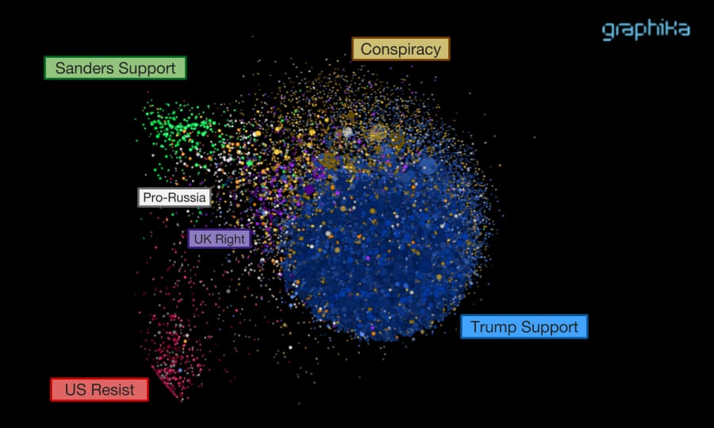

Slide 88
Pensons les données d’intérêt général
Réflexion générale en France et en Europe
Missions et écrits de Laurent Cytermann
Pan dédié des Etats généraux des nouvelles régulations du numérique
Groupe de travail au niveau européen sur le partage des données Business-to-Governments (B2G)
Entre approche sectorielle ou générale
Approche générale pour les données publiques (la loi Lemaire)
Approche sectorielle pour les données venant du privé?
Ex. de la loi d’orientation des mobilités

Slide 89
Réflexion sur le rôle d’une autorité dans la mise en partage des données
Recevoir les commandes du pouvoir politique
Protéger les données personnelles
Sécuriser leur stockage et leur mise en partage
Normaliser les formats de données
Assurer la neutralité des API
Accueillir lors de réunions multilatérales l’ensemble des parties prenantes pour trouver des solutions générales et ad hoc
Régler les différends en un temps limité
Superviser la mise en place des processus chez les acteurs

Slide 90
In the end, it all comes down to…data
Recueil par le régulateur
Dialogue
Analyse, traitement et partage
Education
Retrait
Solutions techniques
Partage par les réseaux sociaux eux-mêmes
Recueil spontané sur les réseaux sociaux
Données
Modération
Régulation

Slide 91
Conclusion

Slide 92
Rien de nouveau sous le soleil
Je ne comprends pas le dernier bullet
Les réseaux sociaux sont caisses de résonnance de la société
Comme toute nouvelle technologie, les réseaux sociaux
Apportent le pire et le meilleur
Ont leur détracteur
L’écriture a été accusée de distraction ou de source d’appauvrissement de la mémoire
Exigent de trouver un point d’équilibre entre des principes cardinaux
Liberté d’expression et le droit de vivre une vie sereine
Appellent des questionnements sur leurs usages
Requièrent de définir des frontières entre le désaccord et l’atteinte à autrui

Slide 93
Et pourtant, c’est encore un jour nouveau
Un nouveau regard sur nos existences
Qui sommes-nous vraiment ?
Un révélateur de choses non dites ou négligées mais qui méritent notre attention ?
L’exacerbation des phénomènes négatifs nous rendra-t-elle meilleurs ?
De l’addiction à la méditation
Nous conduiront-ils à privilégier le contact humain, le temps long, la déconnexion ?
A valoriser ce qui devient de plus en plus rare, le temps sans réseaux et sans connexion?
Changerons-nous nos référentiels, nos valeurs? Est-ce déjà le cas?
Comment nous changent-ils ?

Slide 94
